Slide 1

Đề tài :
XÂY DỰNG PHẦN MỀM QUẢN LÝ ĐIỂM CỦA HỌC SINH
TRƯỜNG THPT MỸ ĐỨC B – HÀ NỘI
GVHD : Ths.Trần Tiến Dũng
Nhóm thực hiện : 10N.N20
Dương Việt Cường
Đỗ Thị Kim Ánh
Nguyễn Thị Hoài Dương(M)
Đỗ Thanh Sơn
Nguyễn Mạnh Thắng

Slide 2
NỘI DUNG TRÌNH BÀY
Xác định dự án
Tổng quan về dự án
Các điểm mốc quan trọng của dự án
Dự toán tổng mức đầu tư cho dự án
Quyết định công bố dự án
Lập kế hoạch thực hiện dự án
Bảng cấu trúc công việc WBS
Lịch biểu tiến độ công việc
Phân bố lực lượng tài nguyên
Quản lý rủi ro
Ước lượng chi phí

Slide 3
Xác định dự án
Tổng quan về dự án
Khách hàng: Trường THPT Mỹ Đức B Hà Nội.
Địa điểm khách hàng: Xã An Mỹ, huyện Mỹ Đức, TP Hà Nội.
Đơn vị thực hiện: 10N.N20.
Tên dự án: Xây dựng phần mềm quản lý điểm của học sinh trường THPT Mỹ Đức B – Hà Nội.
Cấp dự án: Cấp huyện.
Ngày bắt đầu dự án: 9/09/2013 Ngày kết thúc dự án: 4/11/2013

Slide 4
Xác định dự án
Tổng quan về dự án
Tình trạng công tác quản lý điểm hiện tại của trường:
Phần lớn xử lý trên giấy tờ
Tính toán bằng tay
Giáo viên lưu điểm của học sinh vào sổ và tổng kết vào cuối kì/năm/khóa học
Những khó khăn gặp phải:
Dễ sai sót dữ liệu điểm
Cồng kềnh trong việc lưu trữ, bảo quản dữ liệu
Khó khăn trong quá trình tìm kiếm, sửa chữa, tính toán
Cần sử dụng nhiều nhân lực và thời gian

Slide 5
Xác định dự án
Tổng quan về dự án
Mục đích:
Xây dựng hoàn thiện phần mềm Quản lý điểm của học sinh trường THPT Mỹ Đức B – Hà Nội trong vòng 8 tuần, khắc phục triệt để những khó khăn hiện tại.

Slide 6
Xác định dự án
Tổng quan về dự án
Mục tiêu:
Xây dựng phần mềm hoạt động ổn định, có độ bảo mật cao, hỗ trợ cho việc quản lý điểm của học sinh nhanh chóng, hiệu quả.
Tổ chức thống nhất một hệ thống cơ sở dữ liệu, hỗ trợ tốt và chính xác việc báo cáo thống kê, có thể xuất ra nhiều định dạng phục vụ cho nhu cầu sử dụng và lưu trữ dữ liệu.
Tin học hóa công tác quản lý điểm giúp theo dõi và lưu trữ các thông tin của học sinh, cho phép tìm kiếm và cập nhật và tính toán, thống kê, xếp loại điểm,… cho học sinh.
Quản lý mã nguồn và cơ sở dữ liệu theo một biểu mẫu nhất định để phục vụ tốt cho việc bảo trì, nâng cấp sau này.
Thời gian thực hiện 8 tuần.

Slide 7
Xác định dự án
Các điểm mốc quan trọng của dự án
Hết tuần 2: Đưa ra bản kế hoạch dự án.
Hết tuần 4: Đưa ra các tài liệu quy trình nghiệp vụ, kết quả phân tích thiết kế dữ liệu logic vật lý và cơ sở dữ liệu chuẩn của dự án.
Hết tuần 6: Đưa ra các modul chức năng hệ thống và kiểm thử.
Hết tuần 7: Đưa ra chương trình hoàn thiện và kiểm thử tổng thể lần cuối. Đưa ra các tài liệu hướng dẫn sử dụng cho người dùng cuối.
Hết tuần 8: Đưa ra báo cáo tổng kết quá trình bàn giao, triển khai cài đặt, đào tạo quản trị và đóng dự án.

Slide 8
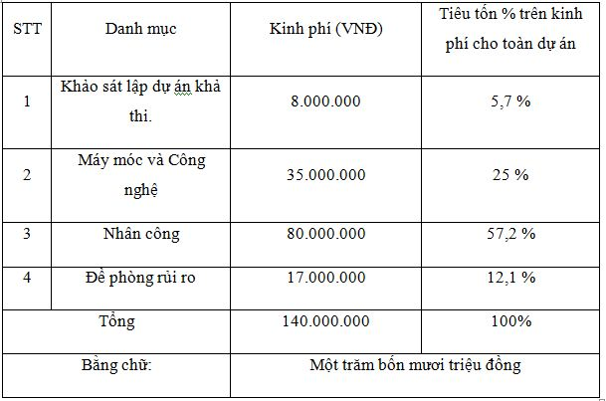
Xác định dự án
Dự toán tổng mức đầu tư cho dự án

Slide 9
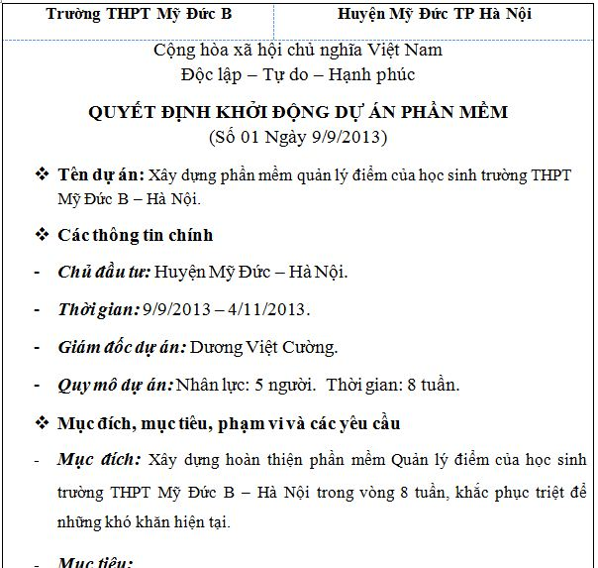
Xác định dự án
Quyết định công bố dự án

Slide 10
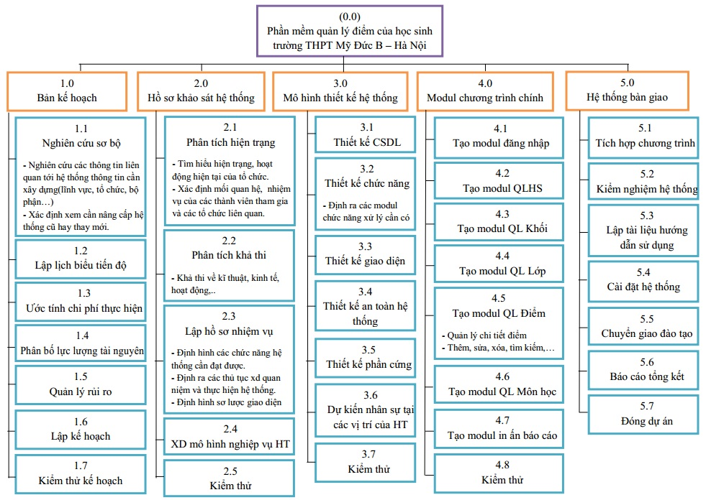
lập kế hoạch thực hiện dự án
Bảng cấu trúc công việc WBS

Slide 11
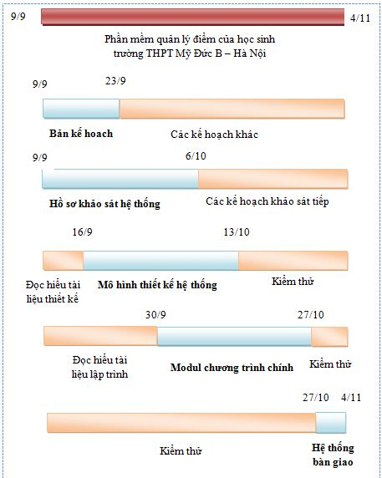
lập kế hoạch thực hiện dự án
Lịch biểu tiến độ

Slide 12
lập kế hoạch thực hiện dự án
Phân bố lực lượng tài nguyên
Tài nguyên:
Server
Máy tính
Điện thoại
Các phần mềm hỗ trợ
Mạng internet
Các tài liệu thiết kế
Các tài liệu kiểm thử
…

Slide 13
lập kế hoạch thực hiện dự án
Phân bố lực lượng tài nguyên
Tài nguyên:
Phần mềm thiết kế: Dreamweaver CS5, Photoshop CS5
Phần mềm lập trình: Visual Studio 2010
Phần mềm quản trị cơ sở dữ liệu: từ SQL Server 2005 trở lên
Phần mềm báo cáo: Crystal Report 10

Slide 14
lập kế hoạch thực hiện dự án
Phân bố lực lượng tài nguyên
Nhân sự:
5 thành viên đội dự án
Các vị trí trong dự án:
Trưởng nhóm
Phân tích hệ thống
Thiết kế cơ sở dữ liệu
Thiết kế giao diện
Lập trình
Kiểm thử

Slide 15
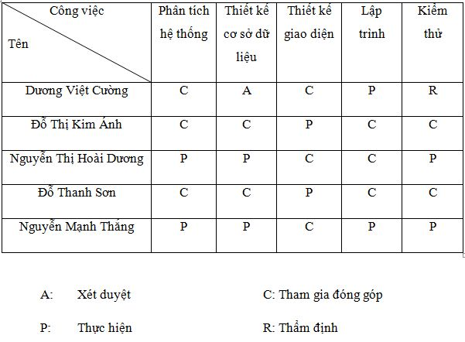
lập kế hoạch thực hiện dự án
Phân bố lực lượng tài nguyên
Bảng ma trận trách nhiệm

Slide 16
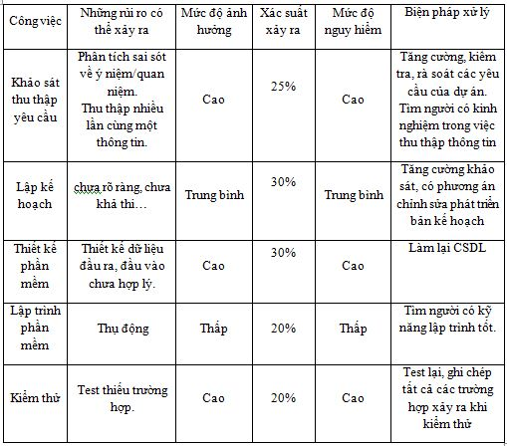
lập kế hoạch thực hiện dự án
Quản lý rủi ro

Slide 17
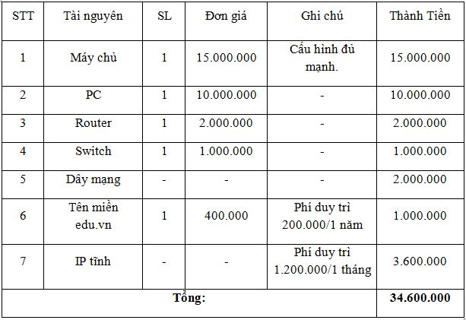
lập kế hoạch thực hiện dự án
Ước lượng chi phí
Dự tính chi phí thiết bị vật tư cho dự án

Slide 18
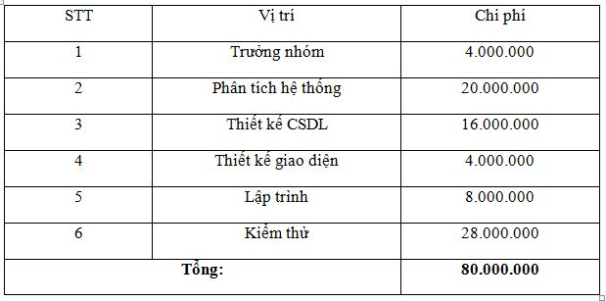
lập kế hoạch thực hiện dự án
Ước lượng chi phí
Dự tính chi phí nhân công

Slide 19

Cám ơn thầy và các bạn đã lắng nghe

